Slide 1
Физическое воспитание
дошкольников.
Средняя группа
«Солнышко».
Подготовила: воспитатель Павлова Е.Г.
Г. Орск 2025 г.

Slide 2
Задачи воспитания и развития детей:
1. Содействовать гармоничному физическому развитию детей;
2. Способствовать становлению и обогащению двигательного опыта:
Уверенному и активному выполнению основных элементов техники
общеразвивающих упражнений, основных движений, спортивных упражнений;
Соблюдению контроля правил в подвижных играх;
Самостоятельному проведению подвижных игр и упражнений;
Умению ориентироваться в пространстве;
3. Целенаправленно развивать быстроту, скоростно-силовые качества,
общую выносливость, гибкость, содействовать развитию у детей
координации, силы;
4. Формировать потребность в двигательной активности,
интерес к физическим упражнениям

Slide 3
Утренняя гимнастика
Задачи:
«Разбудить» организм ребенка, настроить его действие на лад
Разносторонне, но умеренно влиять на мышечную систему
Активизировать деятельность, дыхательной и других функций организма
Способствовать формированию правильной осанки, хорошей походке, предупредить возникновение плоскостопия

Slide 4
Утренняя гимнастика
Проводится ежедневно перед завтраком.
С весны до поздней осени утреннюю гимнастику проводят на открытом воздухе,
а в дождливую погоду – в помещении. В зимний период для проведения используют
физкультурный зал или групповую комнату (температура 16⁰С).
Продолжительность утренней гимнастики 6-8 минут

Slide 5
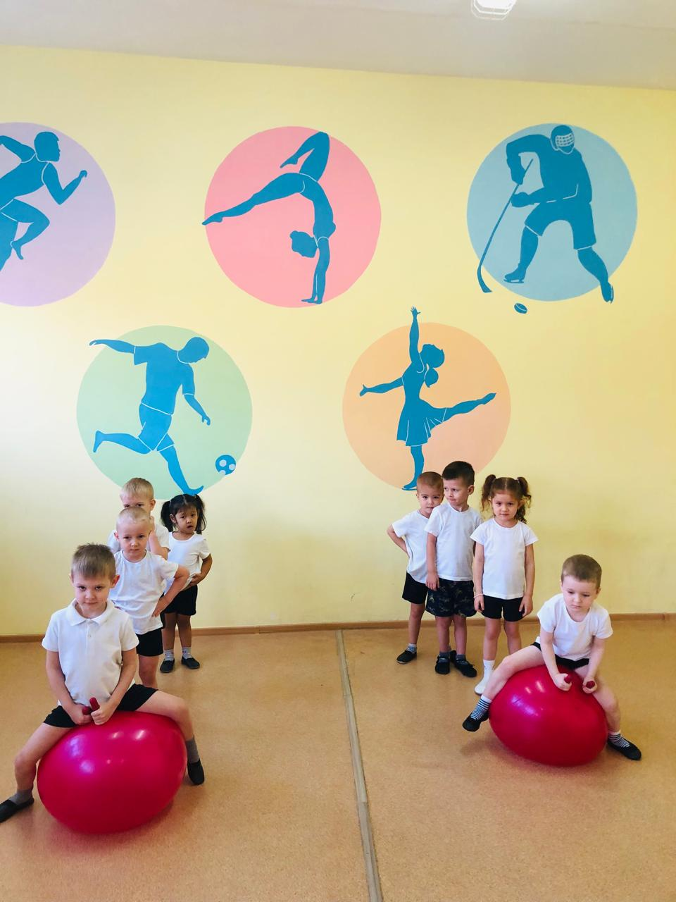

Slide 6
Физкультминутка
Цель проведения физкультминуток – способствовать оздоровлению детей.
Исследования свидетельствуют о необходимости смены деятельности через каждые 20 мин. Физические упражнения улучшают кровообращение, работу сердца, легких, способствуют восстановлению положительно-эмоционального состояния.
Для отдыха и снятия напряжения уместны и необходимы небольшие физкультминутки. Лучше, если физ. минутки не будут повторяться.

Slide 7
Пальчиковая гимнастика
Цель пальчиковых игр – развитие мелкой и общей моторики дошкольников.
Пальчиковые игры или гимнастика не только положительно воздействует на речевые функции, но и на здоровье ребенка.
Текст упражнений – это рифмованные подсказки к заданным движениям.

Slide 8
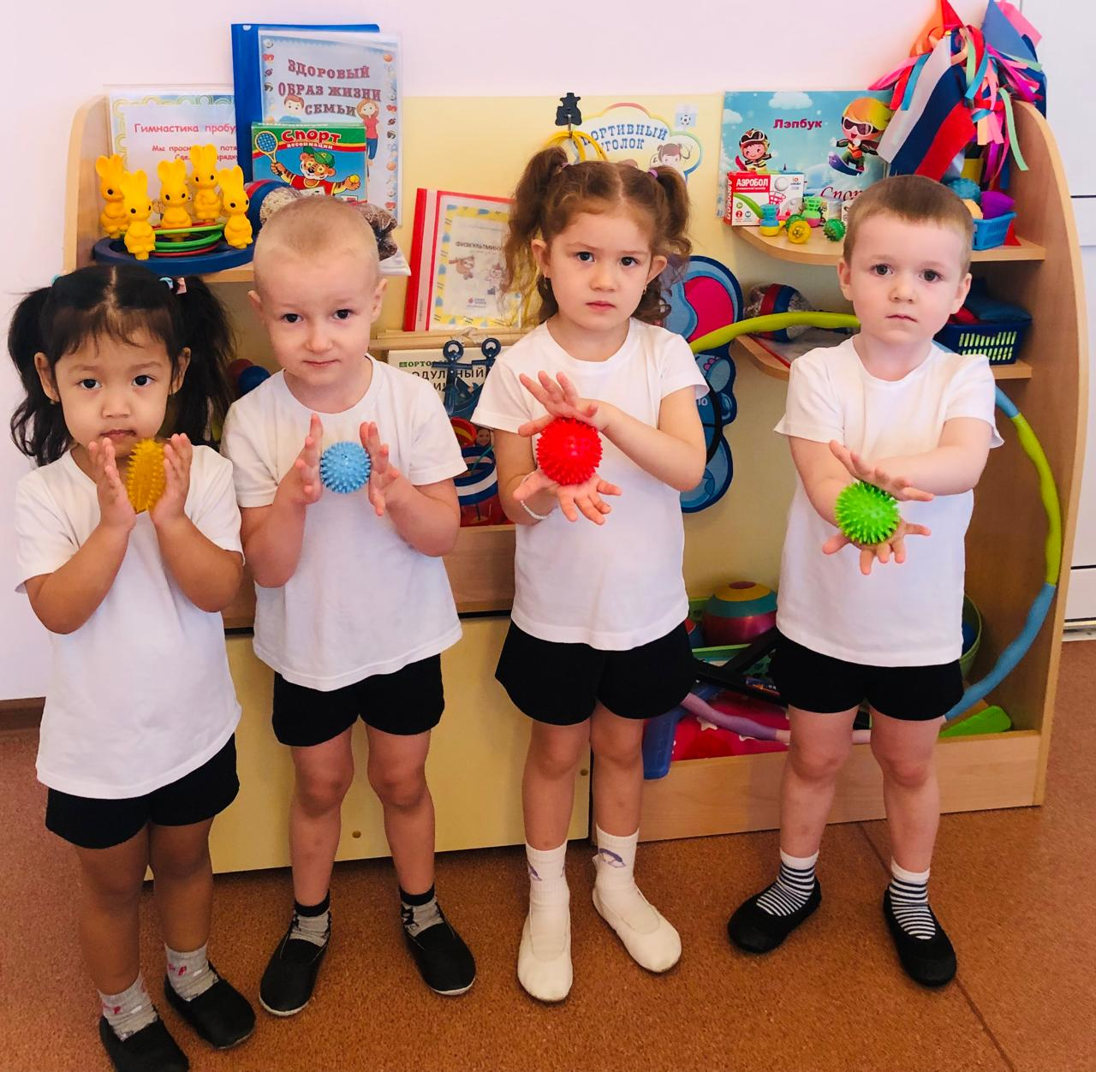

Slide 9
Дыхательная гимнастика
учить детей прислушиваться к своему дыханию
учить детей расслаблять и восстанавливать организм после физической
нагрузки и эмоционального возбуждения
учить детей укреплять мышцы органов брюшной полости
учить детей укреплять межреберные мышцы
учить детей укреплять и стимулировать верхние дыхательные пути

Slide 10
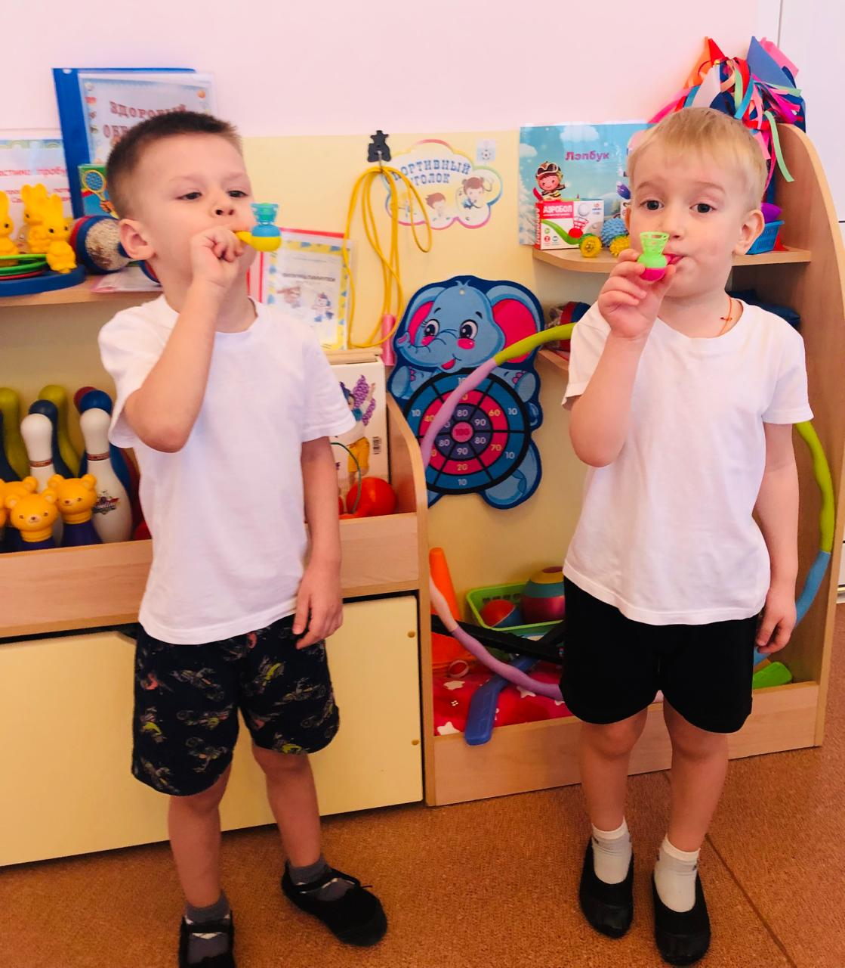
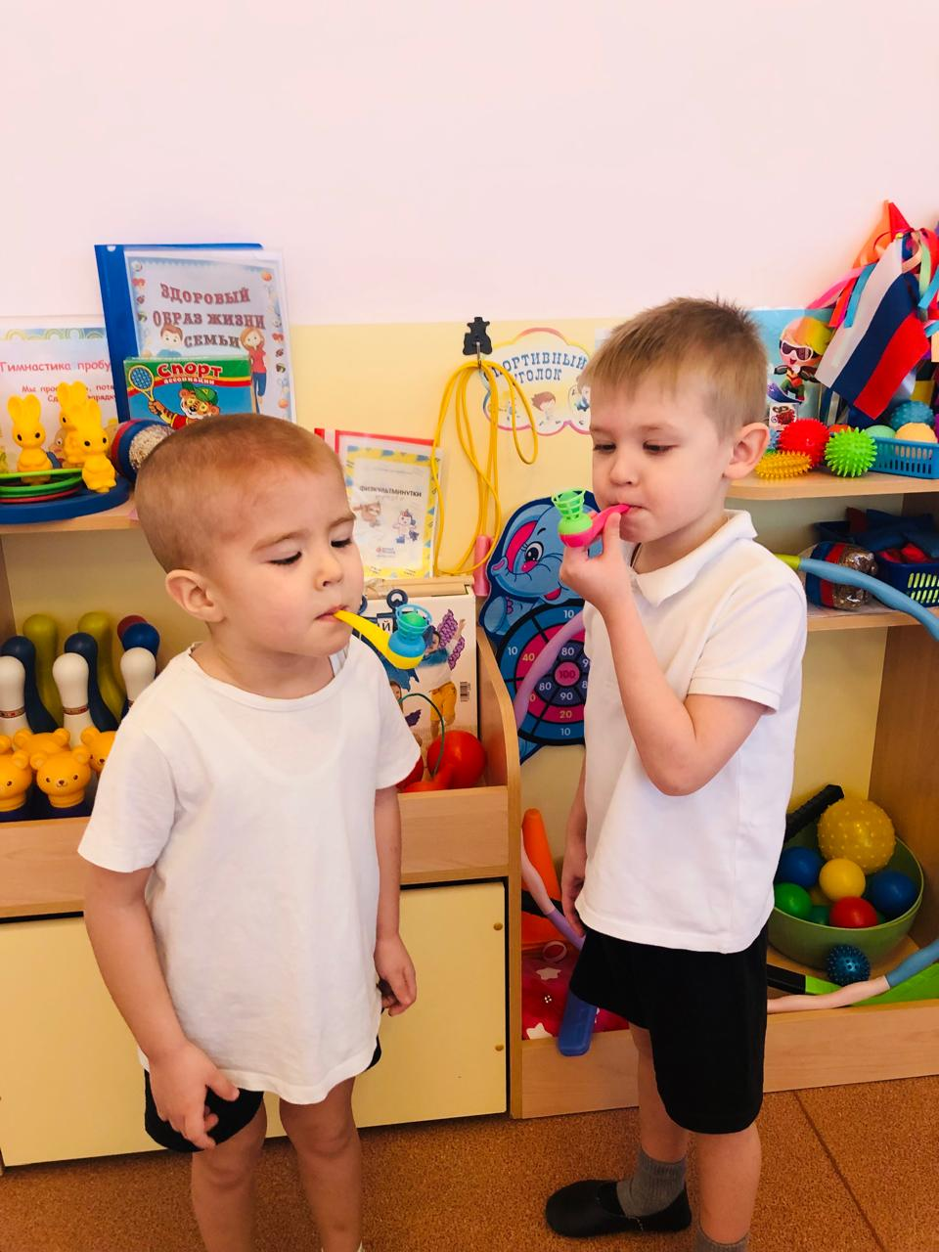

Slide 11
Бодрящая гимнастика
Гимнастика после дневного сна – это комплекс мероприятий облегчающих переход от сна к бодрствованию. Бодрящая гимнастика помогает детскому организму проснуться, улучшает настроение, поднимает мышечный тонус. После хорошей гимнастики у детей исчезает чувство сонливости, вялости, слабости, повышается умственная и физическая работоспособность, активность, улучшается настроение и самочувствие ребёнка. Гимнастика после дневного сна является закаливающей процедурой.

Slide 12
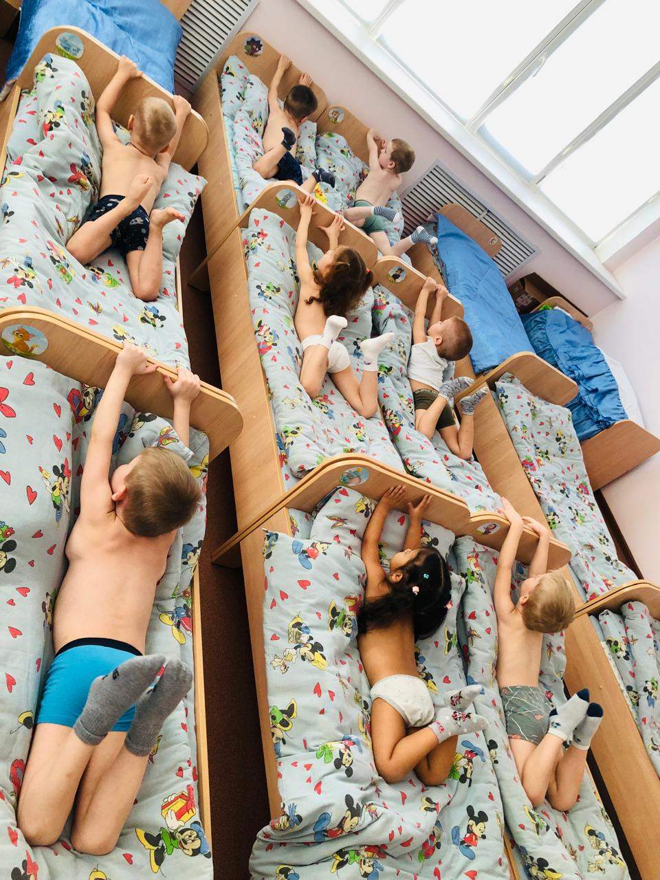

Slide 13
Физкультурные занятия
В средней группе детского сада физкультурные занятия проводятся три раза в неделю в утренние часы; продолжительность занятия составляет 20—25 мин.
Занятия состоят из вводной (3-4 мин), основной (12-15 мин) и заключительной частей (3-4 мин).

Slide 14
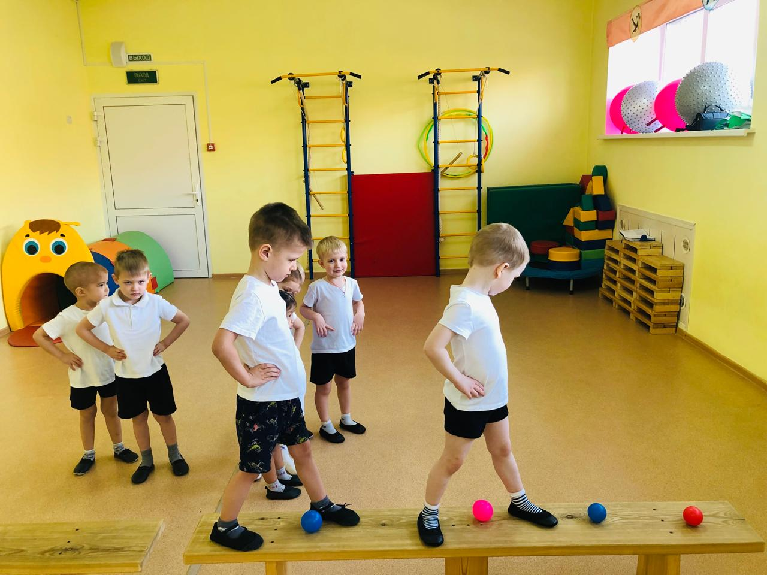
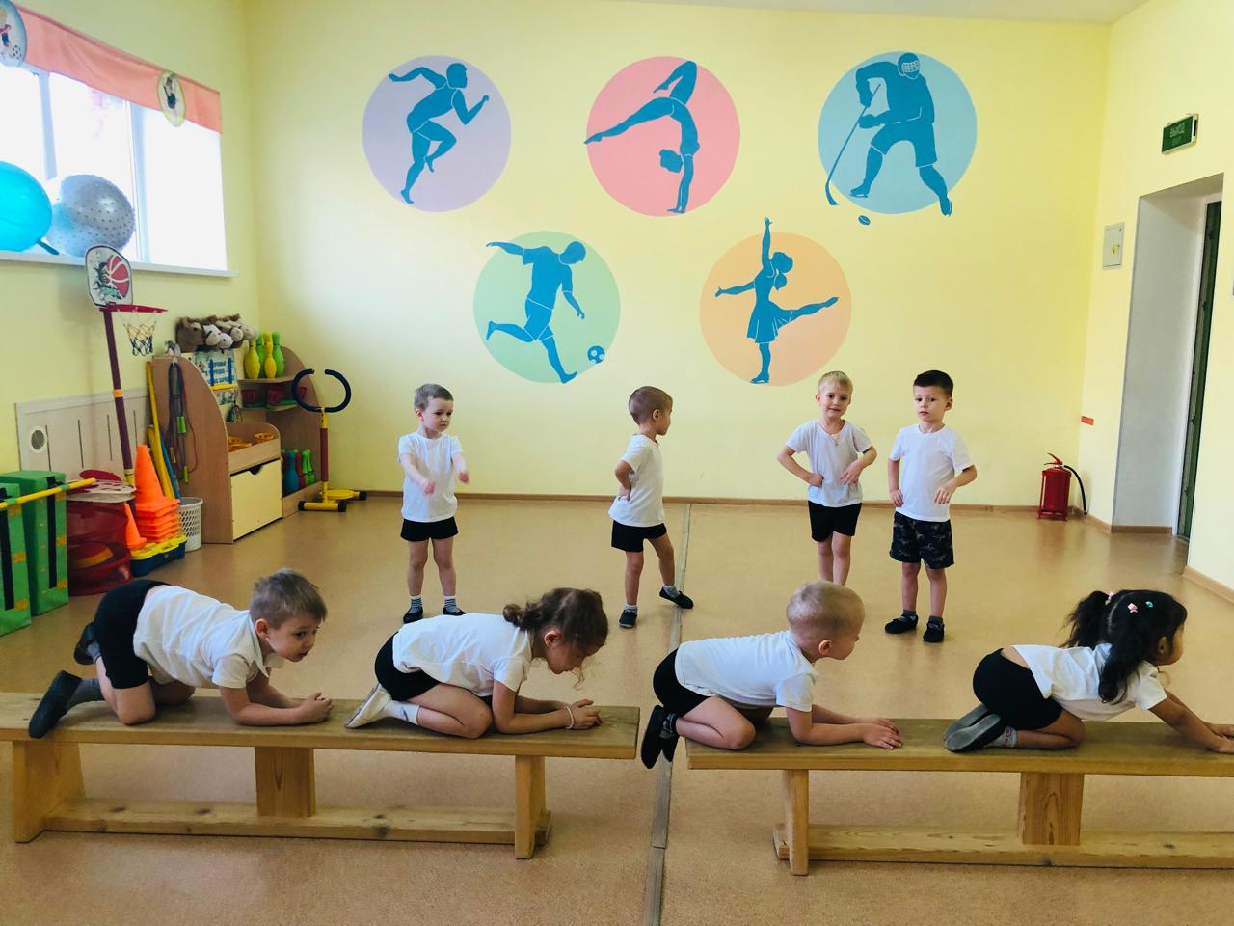

Slide 15
Физкультурные занятия
Задачи:
Формировать правильную осанку
Развивать и совершенствовать двигательные умения и навыки детей
Учить ползать, пролезать, подлезать, перелезать через предметы
Учить построениям, соблюдению дистанции во время передвижения
Развивать психофизические качества: быстроту, выносливость, гибкость, ловкость и др
Учить выполнять ведущую роль в подвижной игре, осознанно относиться к выполнению правил игры.
Развивать у детей организованность, самостоятельность, инициативность, умение поддерживать дружеские взаимоотношения со сверстниками.

Slide 16
Подвижные игры
Игра занимает важнейшее место в жизни ребенка-дошкольника.
В практике детского сада широко используются игры ролевые, дидактические, строительные, подвижные, игры с пением и др. Но среди всего многообразия игр следует выделить особо подвижные игры, в которых все играющие обязательно вовлекаются в активные двигательные действия.
Все игры для детей дошкольного возраста, построенные на движении, можно разделить на две большие группы: подвижные игры с правилами и спортивные игры.
Первую группу составляют игры: сюжетные и бессюжетные игры, игры-забавы.
Вторая группа - спортивные игры: городки, бадминтон, баскетбол, настольный теннис, футбол, хоккей.

Slide 17
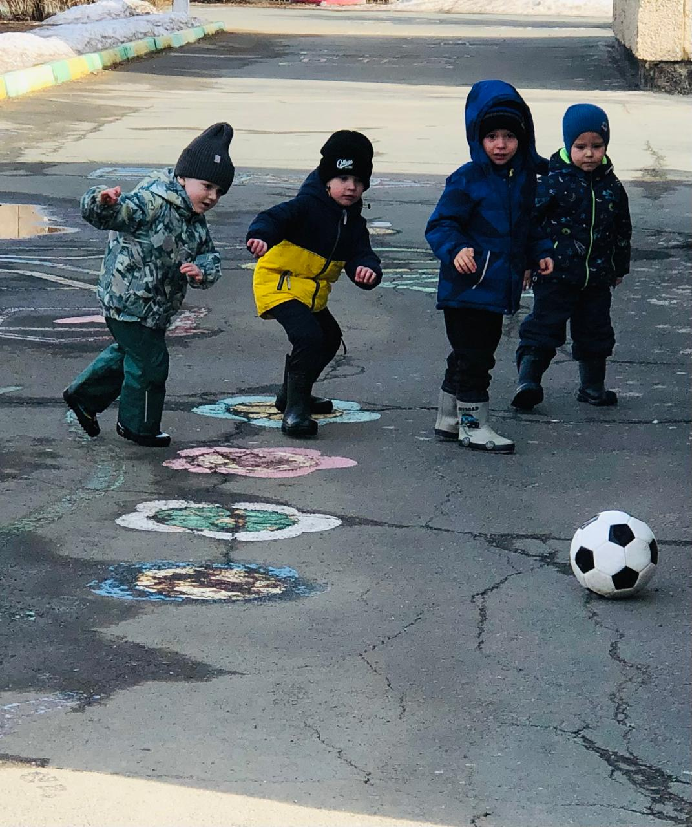
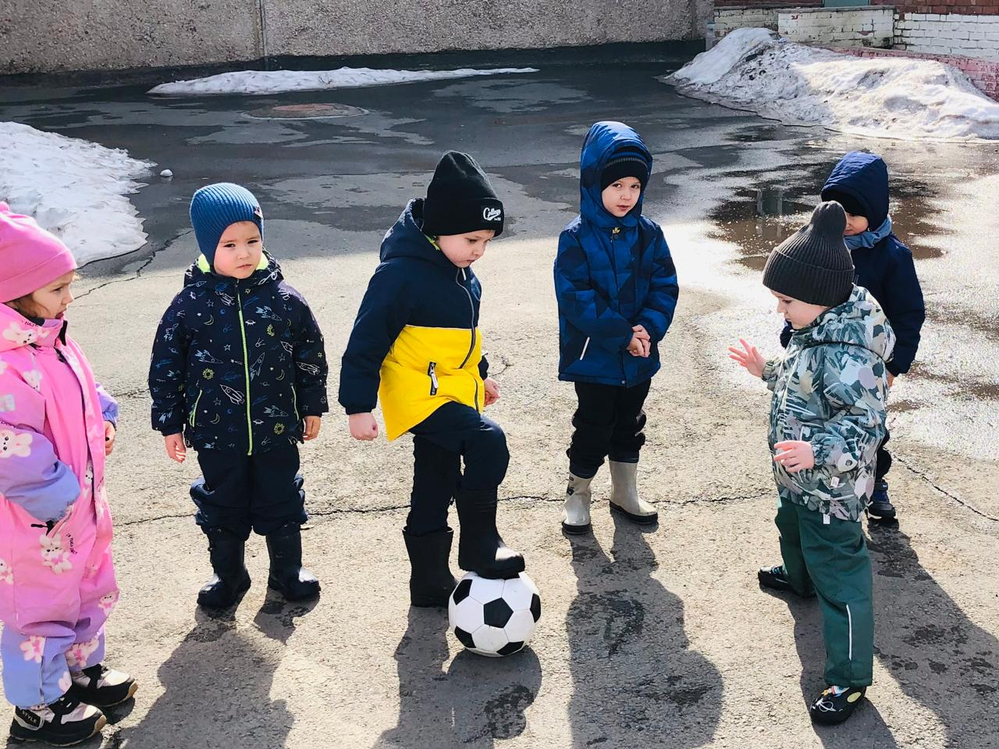

Slide 18
Спортивный досуг
Физкультурный досуг проводится 1-2 раза в месяц во второй половине дня. Длительность его 20-30 минут. В летнее время досуги могут проводиться и в первой половине дня после завтрака. Важно приучать детей к самостоятельному участию в совместных упражнениях, играх, развлечениях, побуждая каждого ребёнка к проявлению своих возможностей, закаливание. Физкультурный досуг является как бы итогом работы за прошедший месяц.

Slide 19
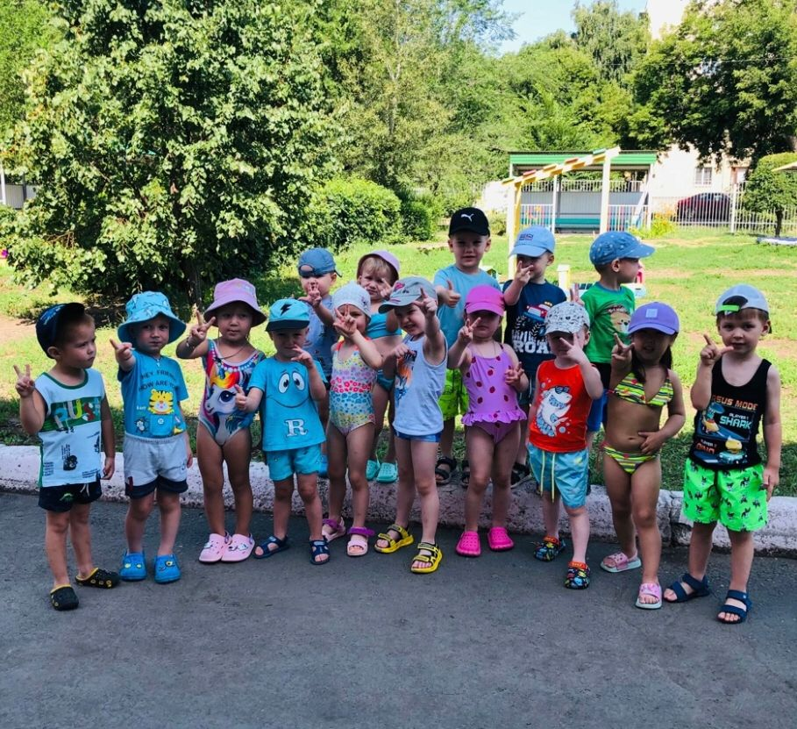

Slide 20
Будем мы на радость маме
С детства закаленными.
Скоро вырастим и станем
Все мы – чемпионами!

Slide 21
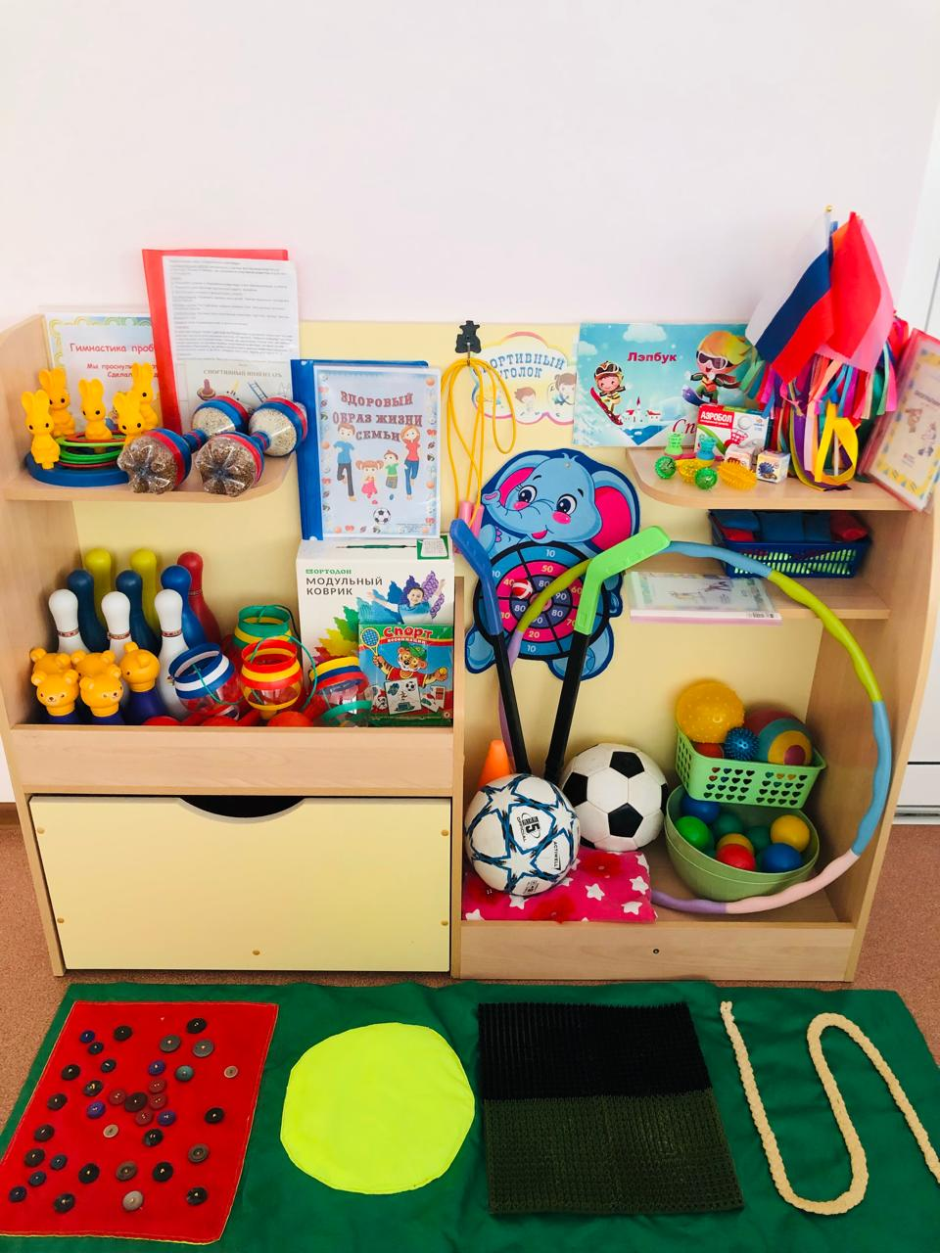
Спасибо за внимание!

